Slide 1
M’Eye Docs

Slide 2
Agenda
ESSILOR
ESSILOR INSTRUMENTS
LA DOCUMENTATION
M’EYE DOCS

Slide 3
ESSILOR
Améliorer la vision pour améliorer la vie
Notre mission
69 000 collaborateurs
7,5 milliards d’euros de chiffres d’affaires en 2017
Essilor en bref
68% de salariés actionnaires
Centre de prescriptions et laboratoires de taillage montage
Centre de
distribution
Centres de production
Les marques

Slide 4
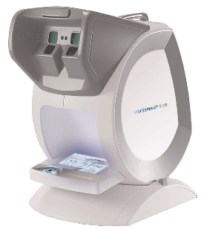
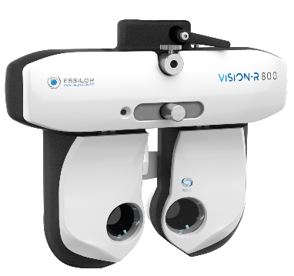
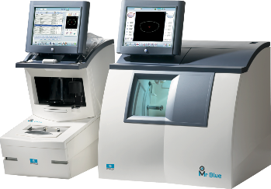
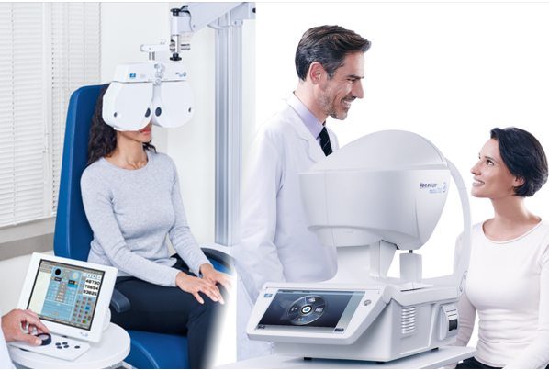
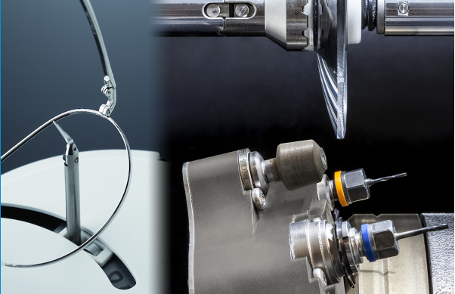
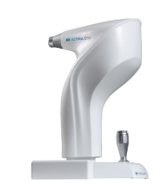
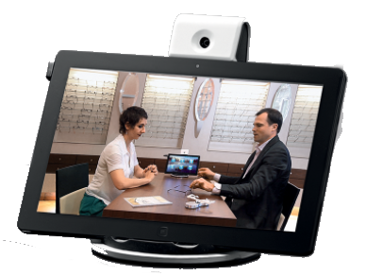
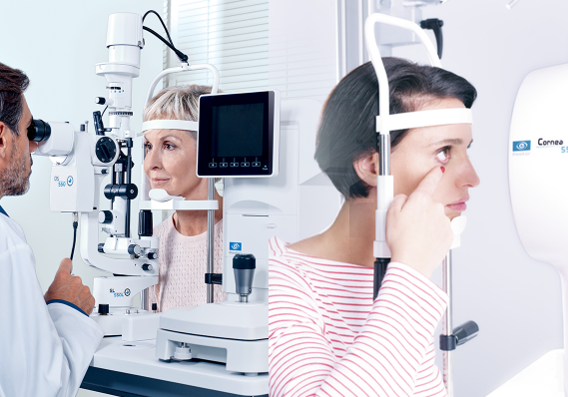
ESSILOR INSTRUMENTS
Dépistage
Réfraction & Prescription
Taillage & Montage des verres
DIGITAL SOLUTION
CONNECTIVITE
Prise de mesure
Consultation & Diagnostic
Notes:
Nos solution_ Nos clients

Slide 5
LA DOCUMENTATION
Quickstart Guide (en)
Opticien/Optométriste
Ophtalmo/Opérateur
Manuel d’utilisation (multi)
Manuel de maintenance
Note d’information technique
Technicien
Catalogue de pièces détachées
Notes:
La documentation_M’Eye Docs service support

Slide 6
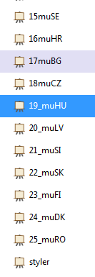
M’EYE DOCS
Manuel d’utilisation
26 Langues :
français
anglais
allemand
espagnol
italien
portuguais
néerlandais
chinois
japonais
russe
grec
polonais
turc
norvégien
suédois
croate
bulgare
tchèque
hongrois
letton
slovène
slovaque
finlandais
roumain
danois
Notes:
Nos clients

Slide 7
M’EYE DOCS
5 Langues :
français
anglais
allemand
espagnol
italien
Note d’info
technique
2 Langues :
français
anglais
Manuel
de maintenance
Notes:
Nos clients

Slide 8
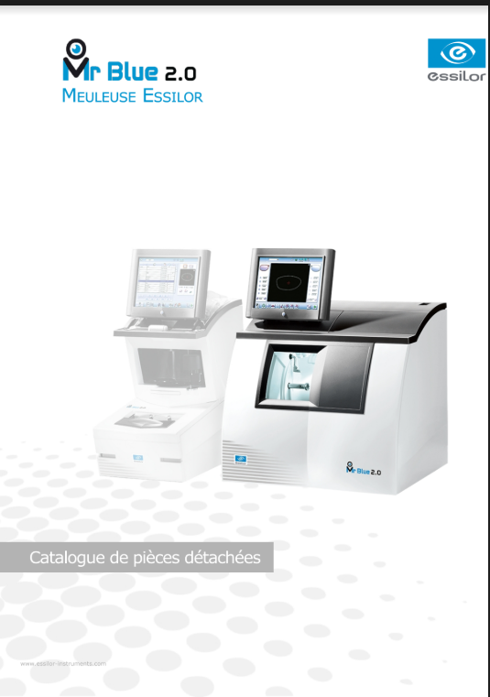
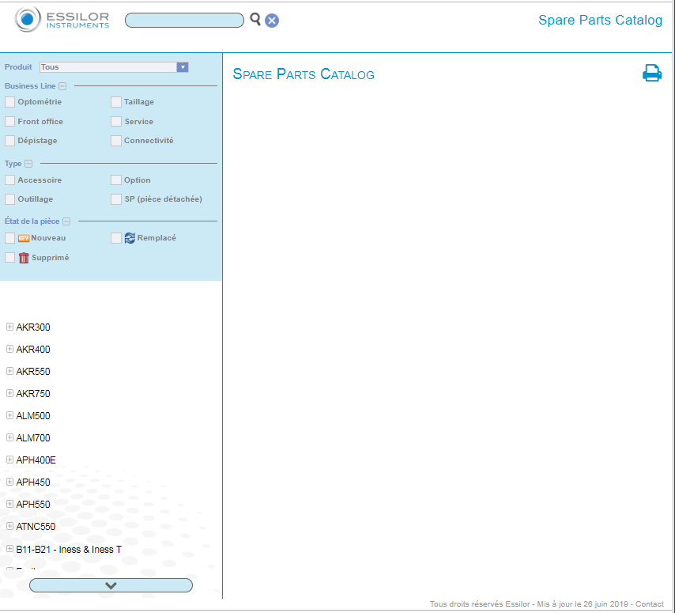
M’EYE DOCS
2 Langues :
français
anglais
Catalogue de pièces détachées NEW!!!
https://essilor.scenari.eu/spare_parts_catalog_FR/

Slide 9
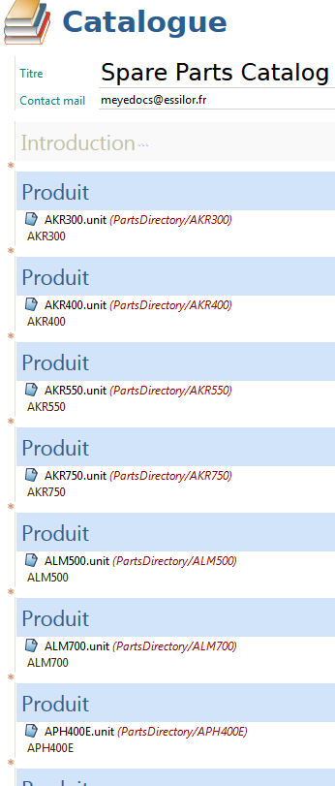
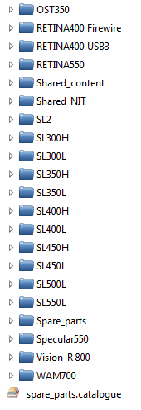
M’EYE DOCS
Catalogue de pièces détachées NEW!!!

Slide 10
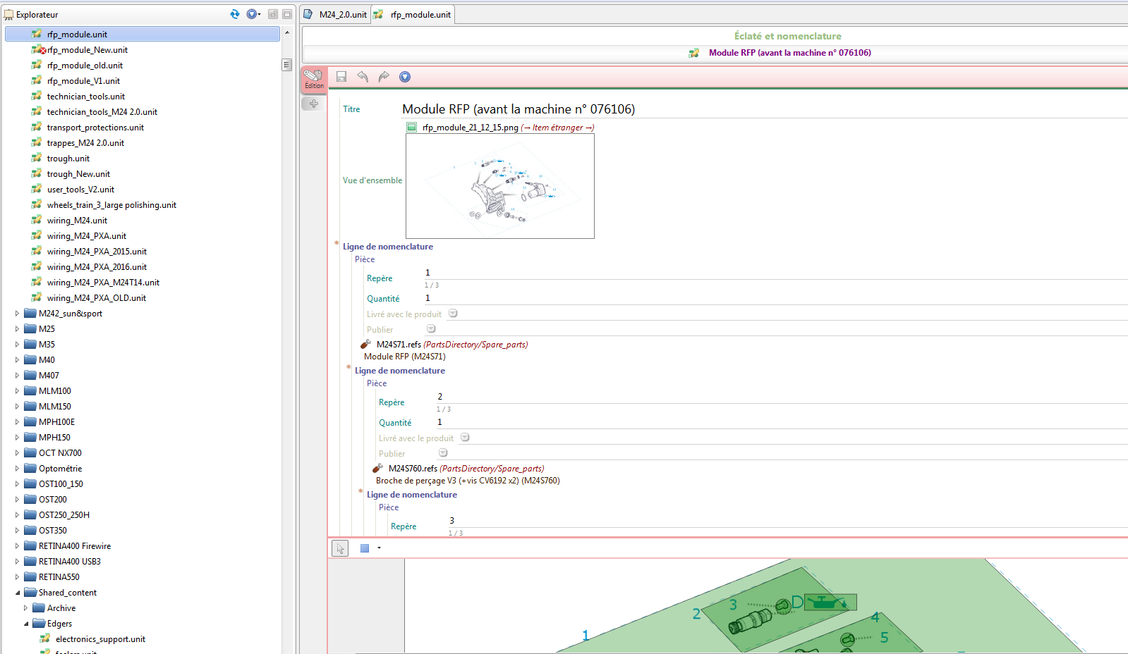
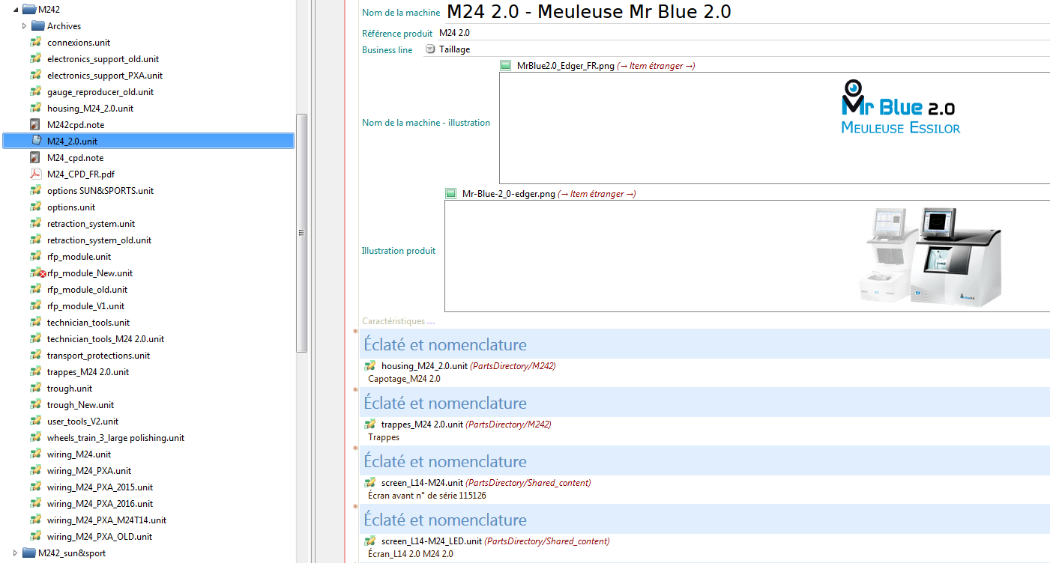
M’EYE DOCS
Catalogue de pièces détachées NEW!!!

Slide 11
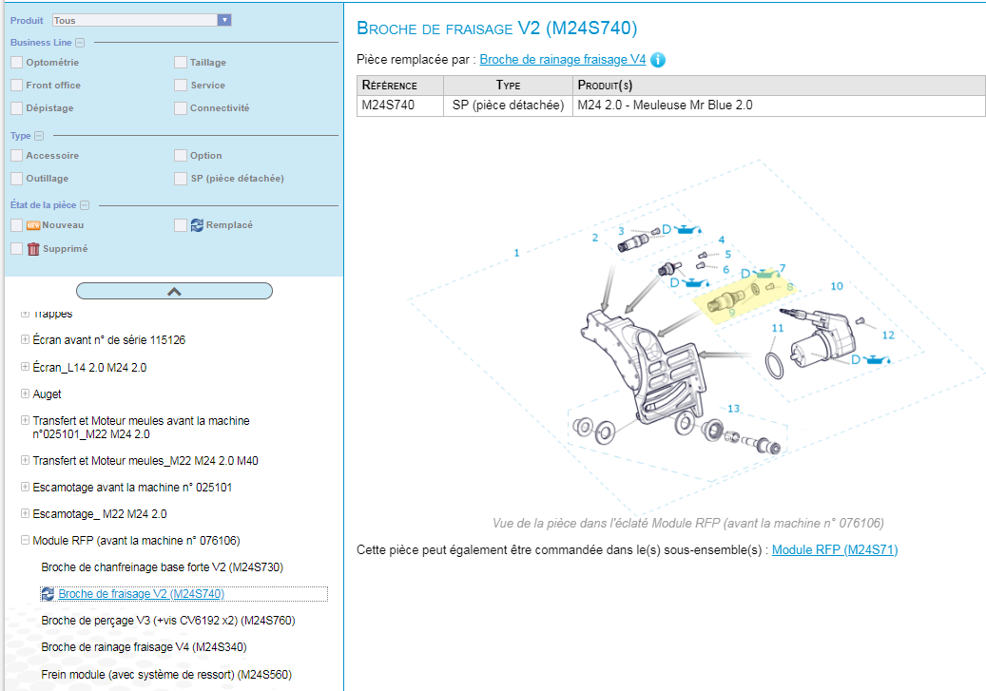
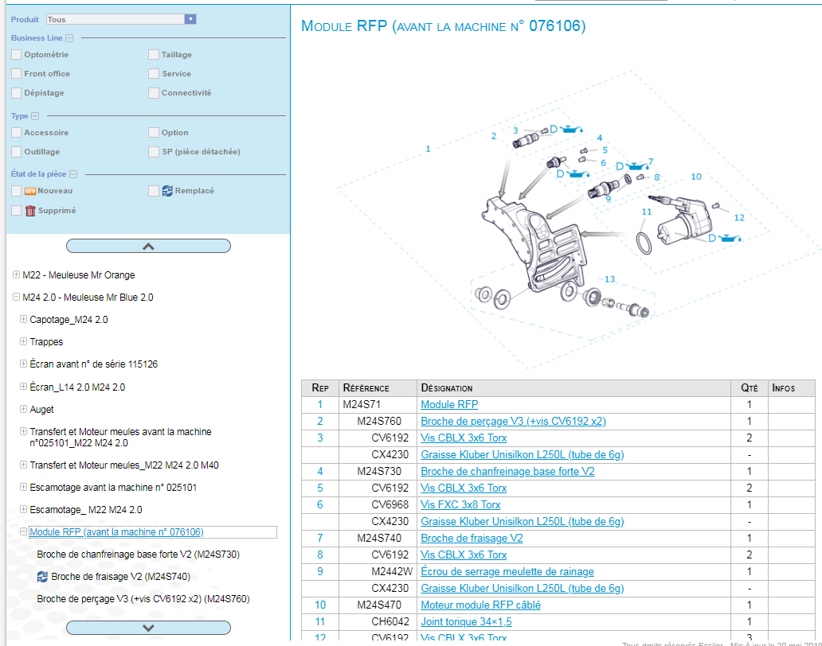
M’EYE DOCS
Catalogue de pièces détachées NEW!!!

Slide 12
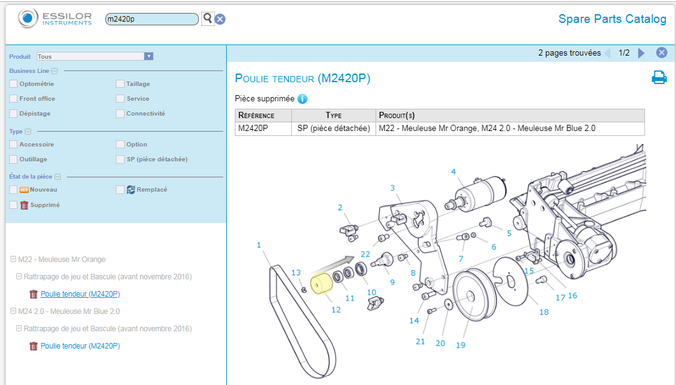
M’EYE DOCS
Catalogue de pièces détachées NEW!!!

Slide 13
Merci de votre attention!!

